Slide 1
Государственное бюджетное образовательное учреждение высшего профессионального образования «Красноярский государственный медицинский университет имени профессора В.Ф. Войно-Ясенецкого Министерства здравоохранения Российской Федерации» Кафедра биологии с экологией и курсом фармакогнозии
«Синдром Ангельмана»
Выполнила: студентка
Группы 101МК
Кураева Анастасия

Slide 2
План.
Внешние особенности.
Причины заболевания
Поведение .
Лечение .

Slide 3
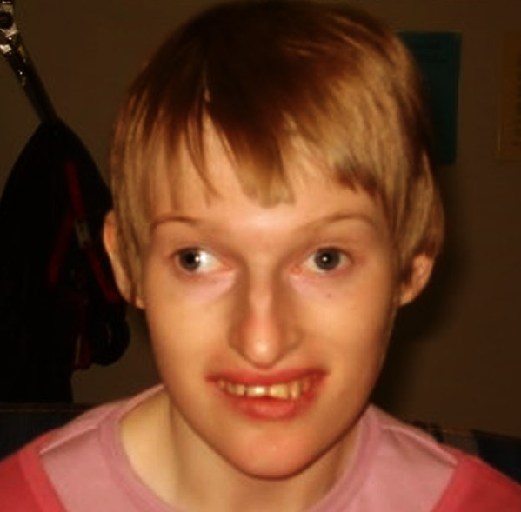
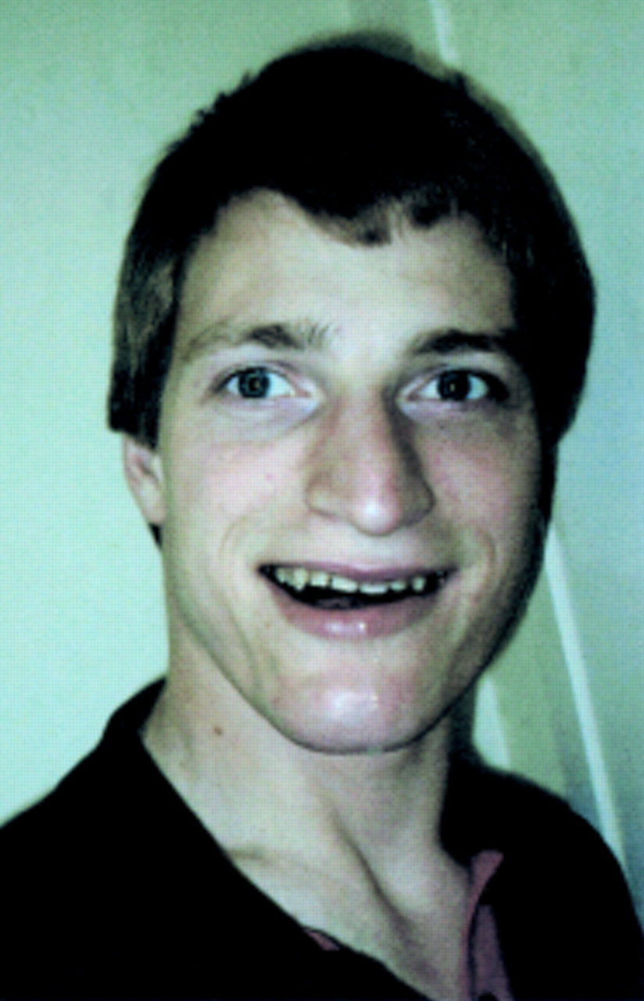

Slide 4
Причины .
потеря нормальных материнских копий генов в определенной области 15 хромосомы.
одноотцовская дисомия.
транслокация
мутация одного гена в этой области.

Slide 5
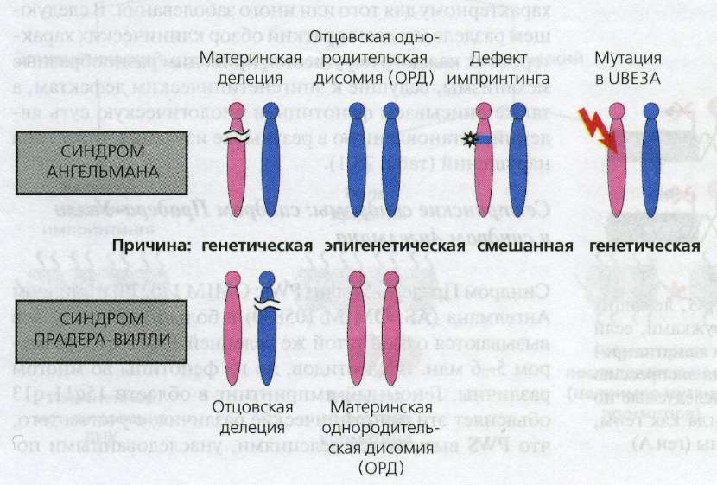

Slide 6
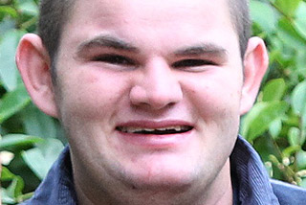
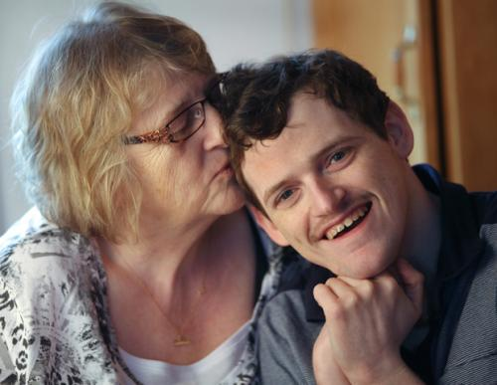
Люди с синдромом Ангельмана: изменения в состоянии и прогнозы

Slide 7
